Slide 1
M型矮星を公転する同期回転惑星の気候における 海洋熱輸送の役割
Hu and Yang(2014) の紹介
河合 佑太

Slide 2
はじめに
M 型矮星(赤色矮星): 主系列星の中で特に小さい恒星のグループ
宇宙で最もありふれている.
ハビタブルゾーン(HR)は中心星近傍にある.
* M 型矮星周の生命が住める惑星(ハビタブル惑星)は中心星近傍にある <= 同期回転している

Slide 3
同期回転惑星の気候計算 先行研究
同期回転惑星の特徴
昼半球と夜半球の加熱のコントラスト
先行研究(Showman et al.(2013) 他)
大気大循環モデルによる同期回転惑星の気候計算
大気大循環の熱輸送が夜半球の大気崩壊を妨げることを示した.
大気による熱輸送がなければ, 夜半球の大気は冷却され続けて大気崩壊が起き得る

Slide 4
同期回転惑星の気候計算 Hu and Yang (2014)
行ったこと
海洋, 海氷の運動を考慮した同期回転惑星の気候計算
目的
海洋の熱輸送と海氷の過程は, M 型矮星周りの HZ 内にある同期回転惑星の気候やハビタビリティに, どのような影響を与えるのかを調べる.

Slide 5
モデル
CCSM3 (NCAR)
大気モデル
解像度: 水平 ３.７５ 度, 鉛直 ２６ 層
海洋モデル
解像度: 水平 ３.６ 度(赤道付近 ０．９ 度), 鉛直 ２５ 層
GM スキーム
海氷モデル
海氷の力学も考慮(EVP モデル)

Slide 6
モデル
惑星パラメータ: Gliese ５８１g を想定
自転周期: ３６．７ [地球日]
半径: １．５ [地球半径]
重力加速度: １３．５ [m²/s]
入射恒星放射量: ８６６ [W/m²]
離心率, 赤道傾斜角はゼロ
大気組成
現在地球と同じ
恒星スペクトル: M 型矮星のスペクトル(有効温度 ３４００ [K] )
アルベド
海氷: ０．３, 雪: ０．６
地熱フラックスなし
水惑星設定
海洋の深さ: ４０００[m] (一様)
Notes:
M 型矮星のスペクトル:
M 型の星の輝度の大部分は近赤外域で射出
近赤外の放射は可視光ほど雪や氷によって反射されない <= 地球ほどアイスアルベルトフィードバックは効かない

Slide 7
実験の設計
標準実験
CO₂ 濃度: ３５５ [ppmv] ,入射放射量: ８６６ [W/m²]
CO₂ 濃度依存性
３．６, ３５５, １００００, ２０００００ [ppmv]
入射放射量は ８６６ [W/m²] に固定
入射放射量依存性
７００, ８６６, １２００, １４００ [W/m²]
CO₂ 濃度は ３５５ [ppmv] に固定
海洋熱輸送の効果の検証
大気大循環モデル+ slab ocean (５０ m)
Notes:
1 ppmv = 1cm^3/m^3
放射モデルの有効性
CO2 濃度 < 200000 ppmv, 水蒸気量 < 1200 kg/m2,
それ以上の CO2 濃度では, 分子間の衝突の効果が重要となる.
入射放射量依存性
HZ の外側, 内側境界により近い惑星の気候状態を調べるため
初期条件
大気：現在地球の条件, 海洋(塩分, 温位): 現在地球の水平平均鉛直構造
時間積分
AOGCM: 2200 地球年, 結果は最後の 100 年を平均
AGCM+slab ocean: 80 地球年, 結果は最後の 50 年を平均

Slide 8
実験結果(標準実験)
海氷の密接度, 風速(９９０hPa)
海面気温, 海面流速
(HY14 Fig1)
海洋・海氷の力学の考慮によって現れた水平分布
Notes:
恒星直下点 (180, 0)
海洋大循環に伴う水平構造
ロブスターのような形状

Slide 9
実験結果(標準実験)
AOGCM
海氷の密接度, 風速(９９０hPa)
海面気温, 海面流速
(HY14 Fig1)
AGCM+slab ocean
Notes:
Ts maximum, minimum は単純に恒星直下点やその裏側に位置しない
昼半球から夜半球へと海洋が熱輸送をするため
流れのパターン
赤道域の定常的な加熱に対する応答 -> Gill type(Rossby wave + equatorial Kelivn wave)
赤道における東向きの海流が強い理由
東西に壁がないから

Slide 10
実験結果(標準実験)
海水温位(東西平均)
東西流(東西平均), 平均子午面循環
(HY14 Fig2)
一様な温位分布
２ 層の子午面循環
Notes:
温位
相対的に暖かい層が赤道域の浅いところにある. それ以外は一様な温位分布をしている
２ 層の子午面循環
上側: 風応力が駆動, 下側: 浮力が駆動
下側の子午面循環(熱塩循環)が主に南北に熱を運ぶ. (渦による南北熱輸送は 1 オーダー小さい)

Slide 11
実験結果(CO2濃度依存性)
海氷の密接度, 風速(９９０hPa)
海面気温, 海面流速
335 ppmv
200,000 ppmv
(HY14 Fig1)
海氷の完全な消失
Notes:
200,000 ppmv
海氷の消失
海洋大循環を考慮しない場合は, わずかに開氷域が拡大するだけ
夜半球の温度が劇的に上昇し, 海氷の氷点を超える

Slide 12
実験結果(CO2濃度依存性)
海氷の密接度, 風速(９９０hPa)
海面気温, 海面流速
AOGCM
200,000 ppmv
(HY14 Fig1)
AGCM+
slab ocean
200,000 ppmv
(HY14 Fig S1)
海氷の完全な消失 <= 海洋大循環による東西熱輸送と関係
Notes:
200,000 ppmv
海氷の消失
夜半球の温度が劇的に上昇し, 海氷の氷点を超える
海洋大循環を考慮しない場合
わずかに開氷域が拡大するだけ
=> 海洋の東西熱輸送は夜半球を暖めるのに非常に効率的

Slide 13
実験結果(CO2濃度依存性)
海水温位(東西平均)
東西流(東西平均), 平均子午面循環
335 ppmv
200000 ppmv
(HY14 Fig2)
Notes:
200,000 ppmv のとき
海洋の温度は大きく上昇(特に熱帯域)
原因: CO2の温室効果 と アルベドの小さい開氷部の拡大によりより恒星放射の吸収が増えた
赤道ジェットは南北上下に広まり, 強くなる (東西の海洋熱輸送に寄与)

Slide 14
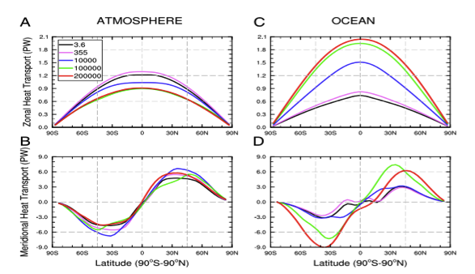
実験結果(CO2濃度依存性) 熱輸送
大気
海洋
東西方向
南北方向
(HY14 Fig3)
Notes:
東西方向(昼半球 -> 夜半球)
大気・海洋とも赤道で極大
CO2 の少ない時は, 大気の東西熱輸送の方が海洋よりも多い
CO2 が増加するにつれて, 大気の東西熱輸送は減り, 一方海洋の東西熱輸送は増える
原因: 昼夜半球の大気の温度のコントラストの減少
原因: 海洋の温度と東西流速の増加, 高温や強い東西流域の拡大
南北方向
30,40 度付近に極大.
大気, 海洋: 地球と同程度だが, 高 CO2 のとき海洋の南北熱輸送が増える

Slide 15
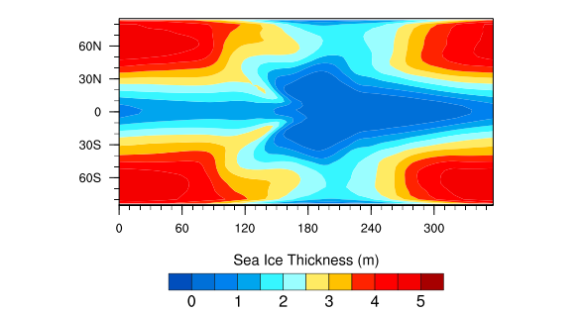
実験結果 海氷の厚さ
335 ppmv
(HY14 Fig S3)
海洋や海氷の力学を考慮により, 海氷の厚さは薄い
例: 海洋の力学を考慮しない場合には, 夜半球で数千m
氷が薄ければ, 恒星放射が海氷を貫き, 光合成可能な環境となり得る.

Slide 16
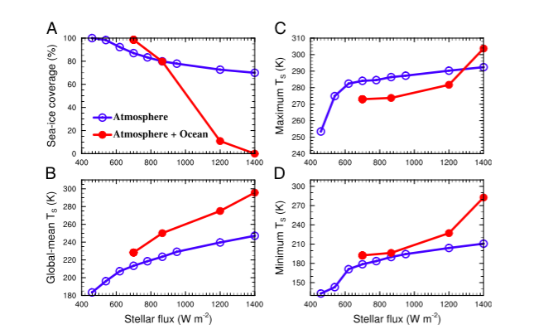
実験結果(入射放射量依存性)
(HY14 Fig4)
AOGCM の結果
海洋の力学の考慮はハビタブルゾーンを狭めることを示唆
Notes:
海洋熱輸送は同期回転惑星の気候状態やハビタビリティにどうような影響をあたえるのだろうか?
AOGCM と AGCM+slab ocean の結果を比較
結果
FigA
海洋の力学の考慮は, ハビタブルゾーンの外側境界を内側によせる
海洋の力学の考慮は, 1400 W/m2 で海氷を完全に消失させる (<= CO2 濃度依存性実験と同様の結果)
FigB-D
SST最小, SST全球平均は, AOGCM の方がよりはやく増加する
SST最大は 1400 W/m2 までは AGCM の方がはやく増加する
<= 海洋熱輸送は昼半球を冷やし, 夜半球を暖めるように働くから
AOGCM の結果について
昼半球と夜半球の温度差が小さく, 対流活動が弱い => 下層雲のアルベドが小さい => より高い SST
水蒸気量や対流圏界面は AGCM の結果よりも高い
=> 海洋の力学を考慮すると, よりはやく暴走温室状態に入るだろう

Slide 17
Hu and Yang(２０１４) まとめ
海洋や海氷の運動を考慮した, M型矮星近傍の同期回転惑星の気候計算を行った.
海洋熱輸送の効果
赤道に沿ったロブスター状の開氷域の拡大
十分に高い CO2濃度, 入射恒星放射量に対して, 夜半球の海氷を完全に融解させる
M 型矮星のハビタブルゾーンの幅を狭めるようだ
計算結果は, 系外惑星の気候状態やハビタビリティの決定において海洋の重要性を示唆する.

Slide 18
補足スライド

Slide 19
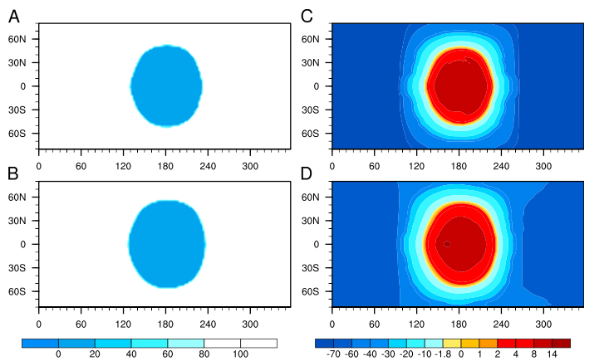
海洋大循環を考慮しない場合 実験結果
(HY14 Fig S1)

